Slide 1
AE-VAE解惑
Understanding Variational Autoencoders (VAEs) | by Joseph Rocca | Towards Data Science

Slide 2
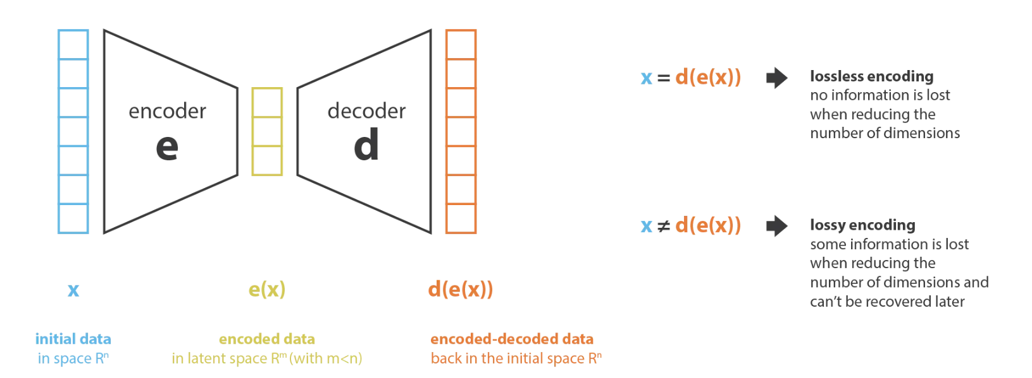
AE模型

Slide 3
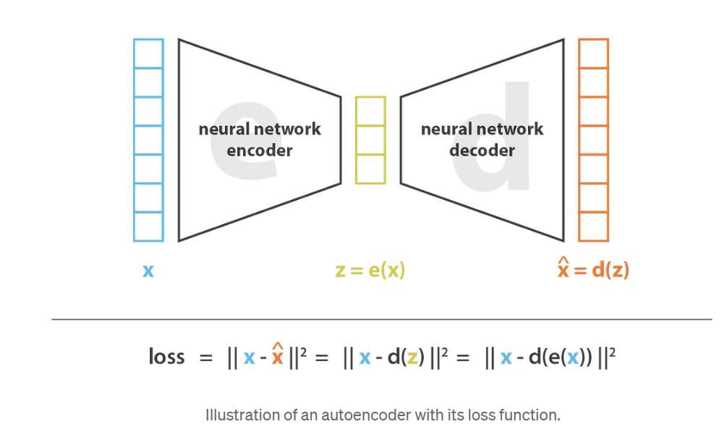
AE

Slide 4
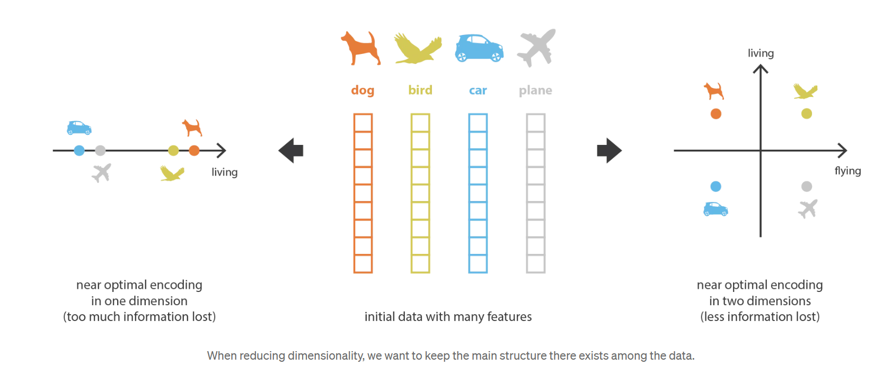
降维-保持信息
保持信息才是AE需要解码器的最大原因，降维训练的目标是保持信息
如果仅用MLP训练，那么降维训练的目标是优化最终目标

Slide 5
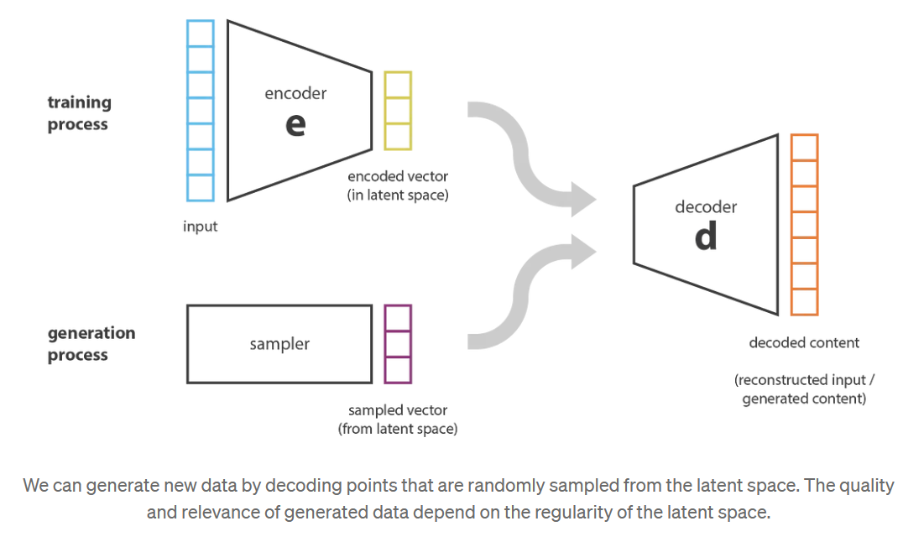
想用AE生成

Slide 6
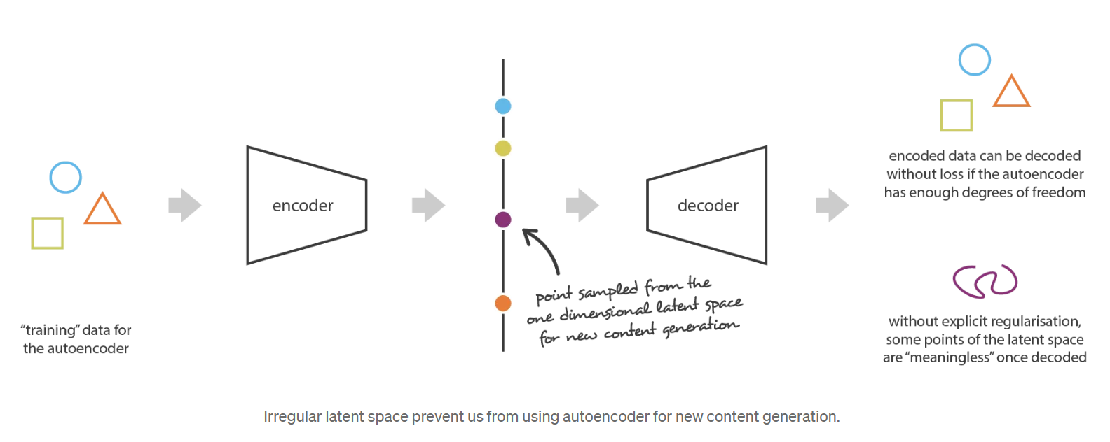
过拟合导致AE无法生成

Slide 7
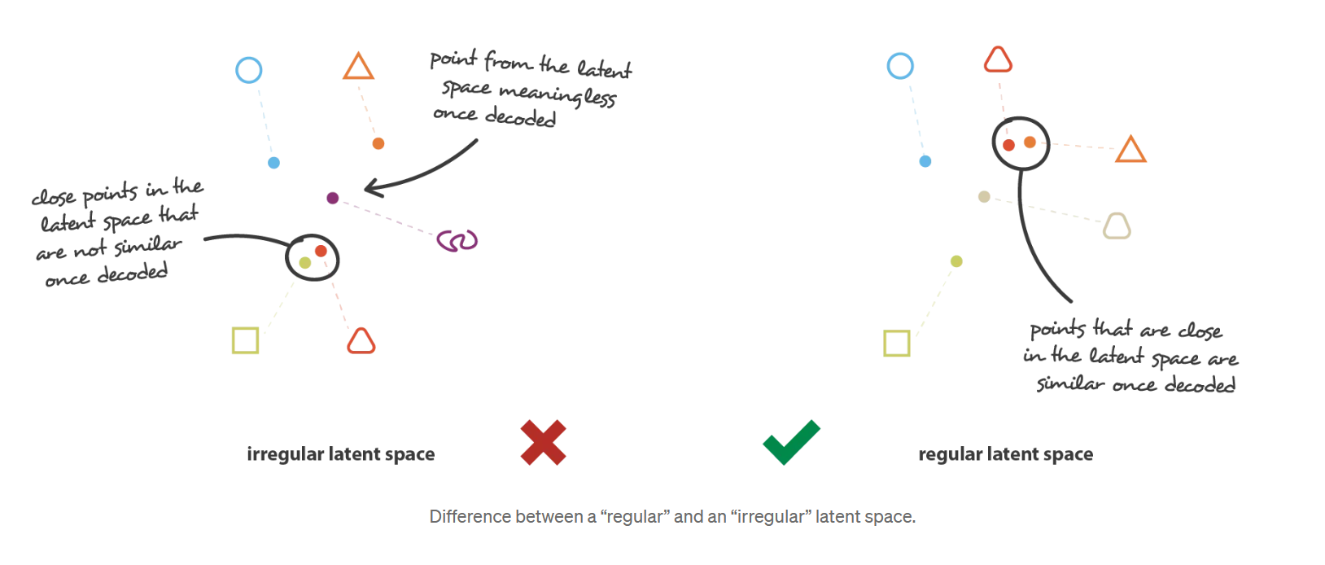

Slide 8
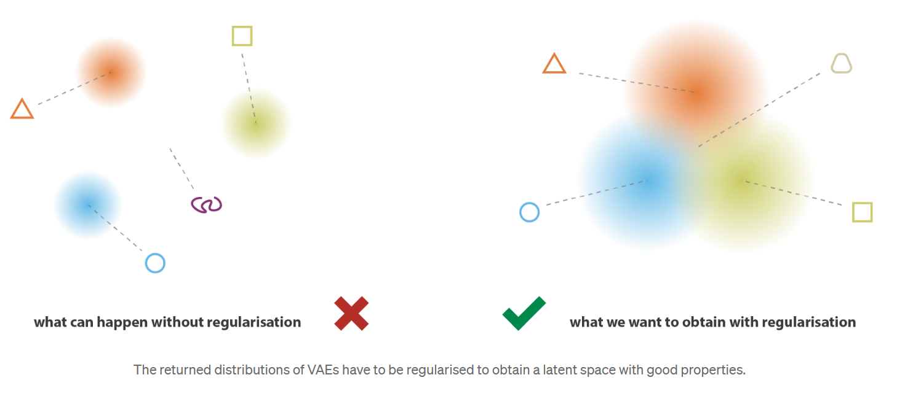
没有过拟合的AE

Slide 9
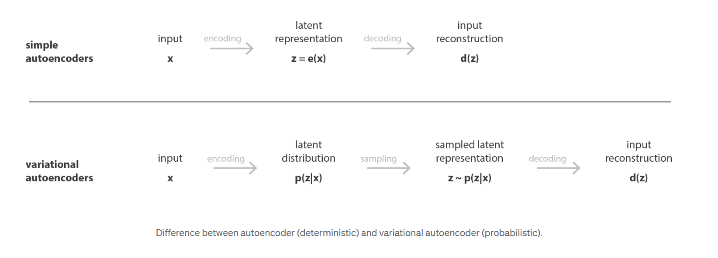
定义
变分自动编码器可以定义为一种自动编码器，其训练经过正则化以避免过度拟合并确保潜在空间具有支持生成过程的良好属性。

Slide 10
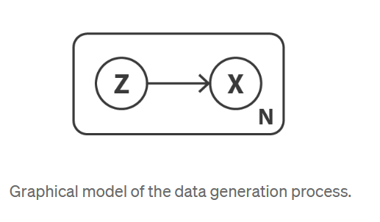
VAE过程
首先，输入被编码为潜在空间上的分布
其次，从该分布中采样潜在空间中的一个点
第三，对采样点进行解码并计算重构误差
最后，重构误差通过网络反向传播

Slide 11
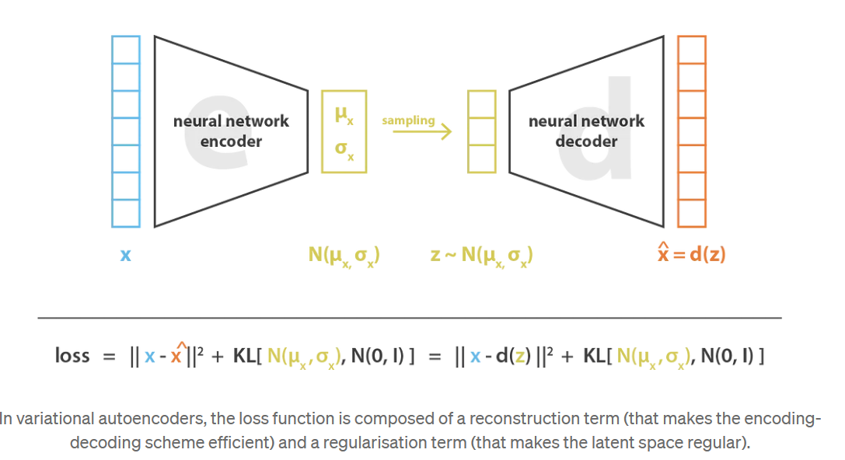
KL散度-损失函数

Slide 12
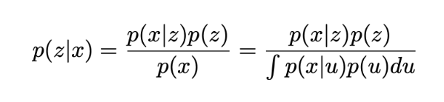
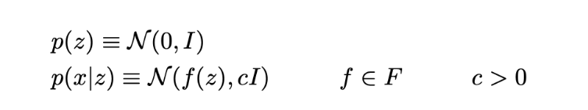
贝叶斯定理
现在我们假设 p(z) 是标准高斯分布，并且 p(x|z) 是高斯分布，其均值由 z 变量的确定性函数 f 定义，其协方差矩阵具有与单位矩阵 I 相乘的正常数 c 的形式。假设函数 f 属于表示为 F 的函数族，暂时未指定，稍后将选择
现在让我们考虑一下 f 是明确定义和固定的。 理论上，我们知道p(z)和p(x|z)，我们可以使用贝叶斯定理来计算p(z|x)：这是一个经典的贝叶斯推理问题。 然而，正如我们在上一篇文章（GAN的文章）中讨论的那样，这种计算通常很棘手（因为分母处的积分）并且需要使用近似技术，例如变分推理。

Slide 13
变分推理方法
从现在开始，远离贝叶斯了

